Slide 1







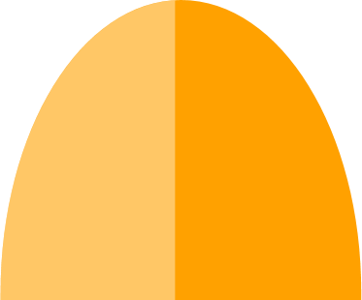


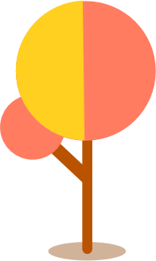












2019
挑战100层
Challenge 100 levels
教师：魏群

Slide 2
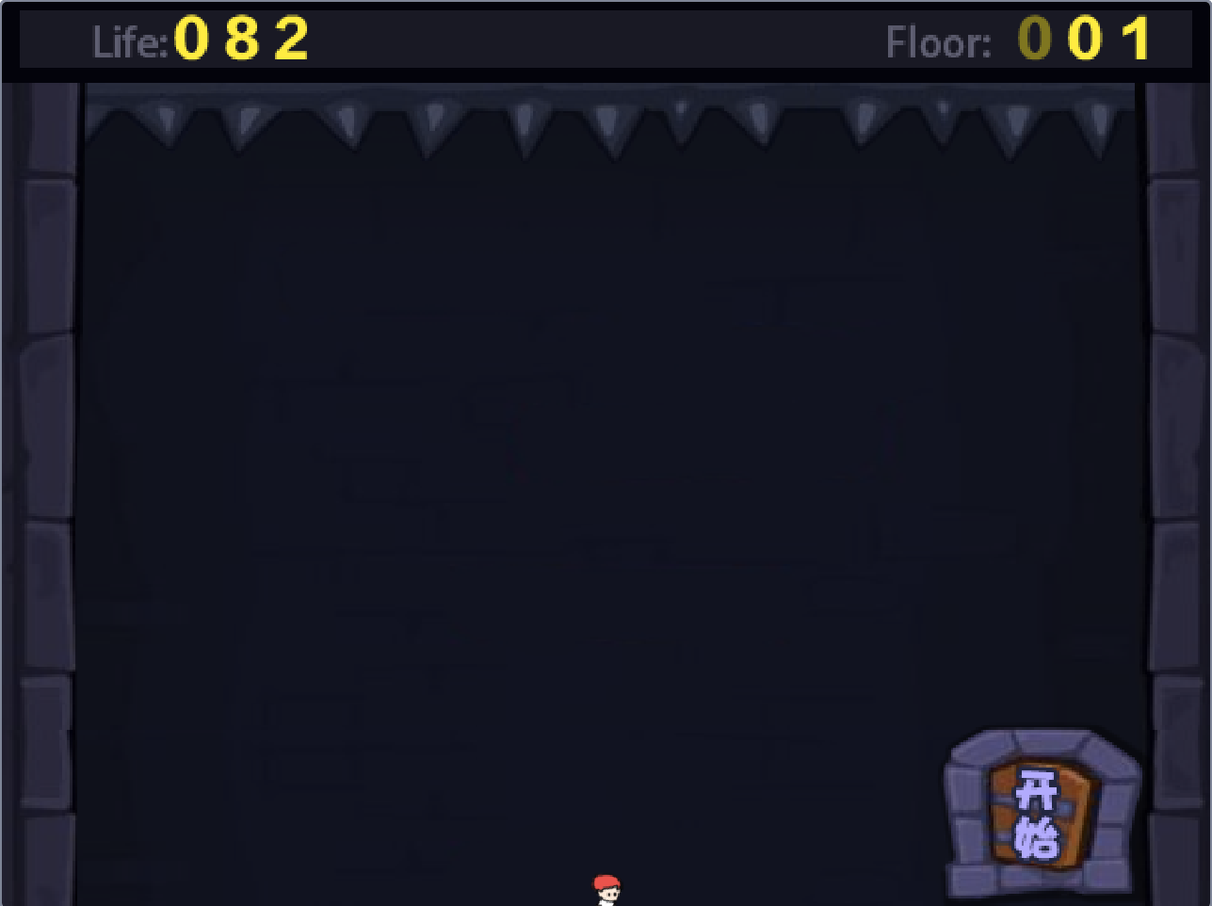
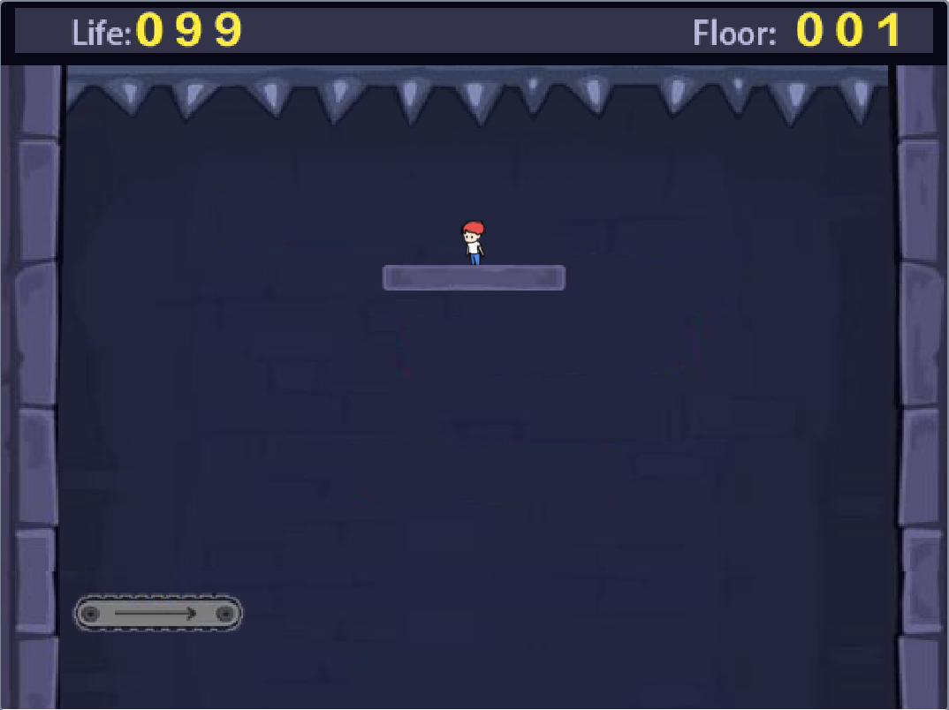
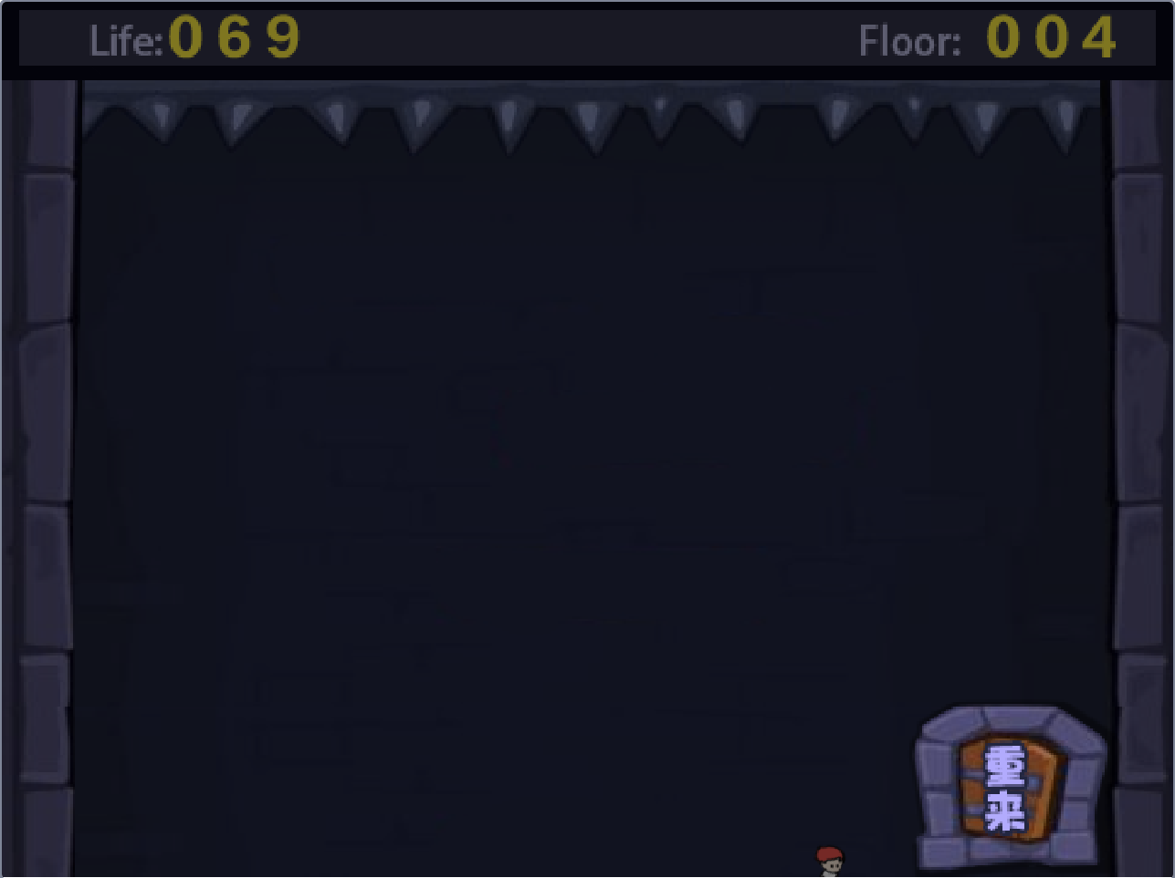
多米诺足球
Moving Football
今天我们来做一个挑战100层的小游戏。在这个游戏中，玩家通过方向键，。使小人降落到平台上。需要注意碰到尖刺平台，血量减10，碰到蹦床平台向上跳动，碰到易碎平台，平台碎掉玩家继续向下降落，掉出舞台游戏结束。

Slide 3


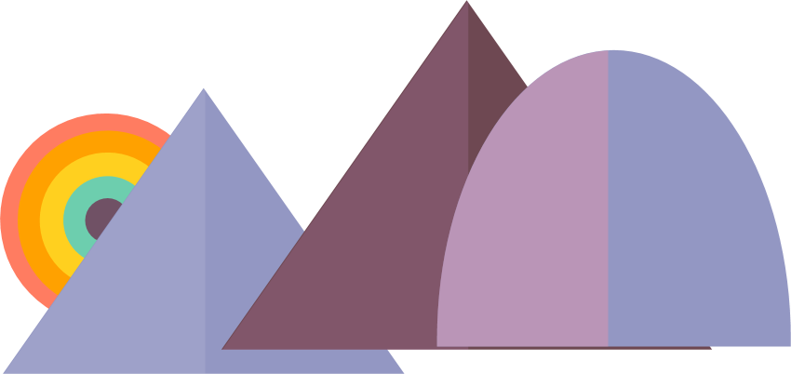










01
任务
Task
目录
CONTENTS
02
知识点
Knowledge points
03
代码流程图
Code flow chart
04
编程步骤
Programming steps
05
课后思考
Thinking

Slide 4
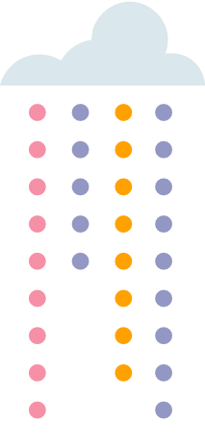
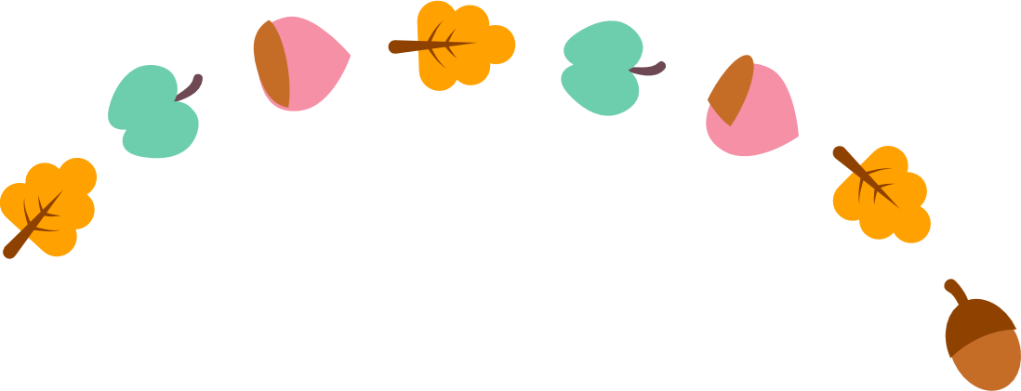



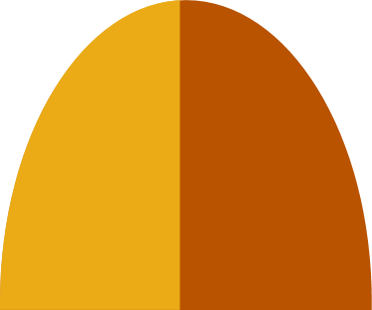











01
任务
Task

Slide 5
01
今日任务
Today's mission
今天我们来做一个挑战100层的小游戏。在这个游戏中，玩家通过方向键，使小人降落到平台上。需要注意碰到尖刺平台，血量减10，碰到蹦床平台向上跳动，碰到易碎平台，平台碎掉玩家继续向下降落，掉出舞台游戏结束。

Slide 6


01
任务规划
Task rules
舞台 | 主要角色 | 场景
游戏中背景 | 玩家 | 玩家在空中进行自由落体运动，碰到木板，停止下落，只能在边框内移动，碰到底部边界游戏结束
 | 稳定木板 | 克隆之后匀速向上运动，碰到玩家层数加1，碰到边框删除此克隆体.
 | 尖刺木板 | 克隆之后匀速向上运动，碰到玩家层数加1，血量减10，碰到边框删除此克隆体.
 | 易碎木板 | 克隆之后匀速向上运动，碰到玩家层数加1，并播放木板破碎动画，碰到边框删除此克隆体.
 | 滚动木板 | 克隆之后匀速向上运动，碰到玩家层数加1，碰到右滚木板，玩家向右运动，碰到左滚木板，玩家向左运动，碰到边框删除此克隆体.
 | 顶上尖刺 | 碰到玩家血量减20

Slide 7
02
知识点
Knowledge points

Slide 8
02
知识点
Knowledge points
知识点 | 难度等级
添加背景，角色
运动指令，等待指令，坐标，造型
声音指令，图层指令，侦测指令
条件，循环指令，自制积木
变量，克隆
广播

Slide 9
03
代码流程图
Code flow chart

Slide 10
03
代码流程图
Code flow chart
玩家：
开始
是
否
碰到蹦床地板
碰到 地板
是
否
停止运动
向上运动
向下运动
重复执行

Slide 11
03
代码流程图
Code flow chart
玩家：
开始
按下 左键
是
向左移动
重复执行
按下 右键
是
向右移动

Slide 12
03
代码流程图
Code flow chart
地板：
克隆启动
克隆启动
向上移动
碰到
玩家
碰到 玩家
是
是
层数加1
删除 克隆体
重复执行
停止 此脚本
重复执行

Slide 13

03
代码流程图
Code flow chart
顶上尖刺：
克隆启动
碰到
玩家
是
向下降落
停止 此脚本
重复执行

Slide 14
04
编程步骤
Programming steps

Slide 15
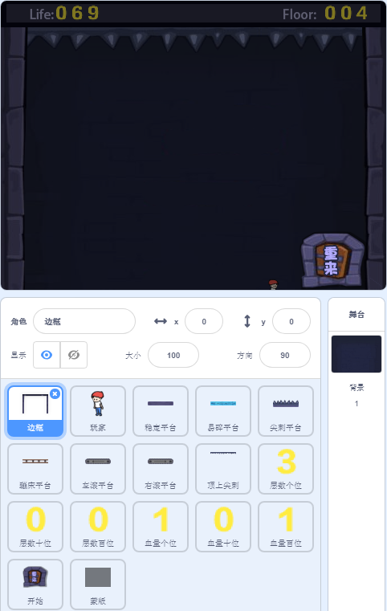
04
编程步骤
Programming steps
第一步：设置背景和角色
制作游戏，首先要准备好背景和相应的角色，包括一个边框，一个小人，一个稳定平台，一个易碎平台，一个尖刺平台，一个蹦床平台，一个左滚平台，一个右滚平台，一个顶上尖刺，一个血量板，一个计分板,控制按钮，蒙板。

Slide 16


04
编程步骤
Programming steps
第二步：背景
1、我们通过游戏背景初始化相关变量，时刻记录层数和血量。注意重力锁用于判断玩家是下落还是走动。

Slide 17
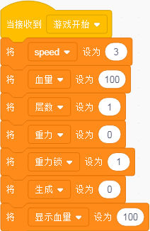
04
编程步骤
Programming steps
游戏开始广播
初始化地板上升速度
初始化玩家血量
初始话下落的重力
初始化下落层数
初始化重力锁
初始化生成地板随机数
初始化显示的血量

Slide 18
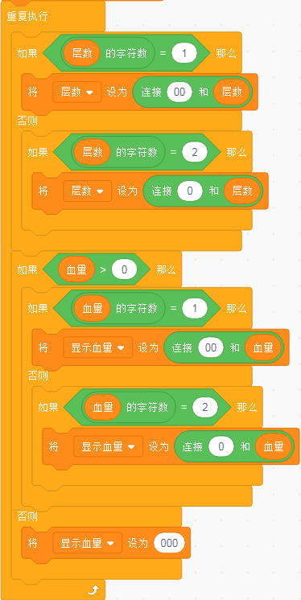
04
编程步骤
Programming steps
监听血量和层数
如果层数是个位数
用00拼接层数
如果层数是十位数
用0拼接层数
血量是正数
如果血量是个位数
用00拼接血量
如果血量是十位数
用0拼接血量
如果血量是负数 或者为0，用00拼接

Slide 19
04
编程步骤
Programming steps
第二步：背景
2、我们通过游戏背景生成1~6的随机数，分别对应的是稳定，易碎，尖刺，蹦床，滚动（分左右）平台。

Slide 20
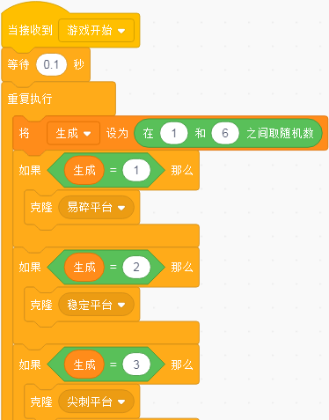
04
编程步骤
Programming steps
游戏开始广播
等待其它角色初始化完成
重复克隆平台
生成1~6之间的随机数
如果随机数为1
克隆易碎平台
如果随机数2
克隆稳定平台
如果随机数3
克隆尖刺平台

Slide 21
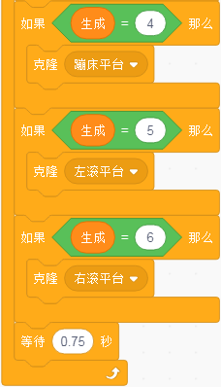
04
编程步骤
Programming steps
如果随机数为4
克隆蹦床平台
如果随机数为5
克隆左滚平台
如果随机数6
克隆右滚平台
等待0.75秒

Slide 22

04
编程步骤
Programming steps
第三步：游戏进入
按钮控制游戏开始状态和结束状态。

Slide 23
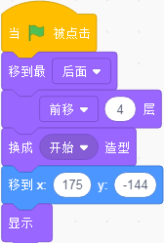
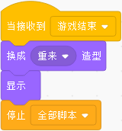
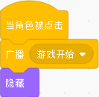
04
编程步骤
Programming steps
移动最后图层
游戏结束
向前移动4层
换成开始造型
换成重来造型
移动到右下角
显示重来按钮造型
显示按钮
停止全部脚本
广播游戏开始
隐藏开始按钮

Slide 24

04
编程步骤
Programming steps
第四步：易碎平台
1、当玩家碰到易碎平台， 需要播放易碎平台动画。

Slide 25
04
编程步骤
Programming steps
第四步：松鼠
2、游戏开始初始化易碎平台的位置和图层，碰到玩家层数加一

Slide 26
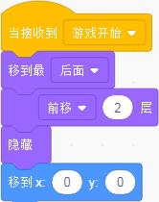
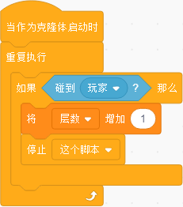
04
编程步骤
Programming steps
游戏开始
移到最后面的图层
向前移动2层
隐藏易碎平台
移动到固定位置
如果碰到 玩家层数 只加一次1

Slide 27
04
编程步骤
Programming steps
第四步：易碎地板
3、易碎平台在舞台底部出现随机出现，重复向上运动，碰到边框删除此克隆体，碰到玩家切换碎掉的动画，。

Slide 28
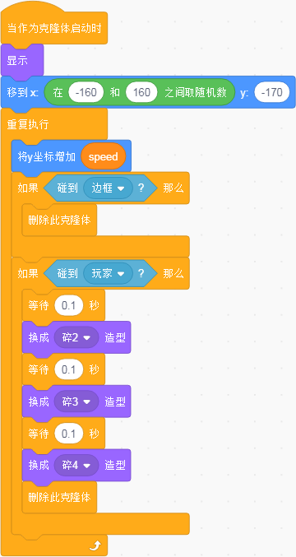
04
编程步骤
Programming steps
显示易碎平台
平台移动底部的随机位置
平台向上移动
碰到边框
删除克隆体
碰到玩家 切换易碎平台造型
碰到玩家删除克隆

Slide 29
04
编程步骤
Programming steps
第四步：稳定平台
4、游戏开始放置一个稳定平台在玩家脚下，当克隆体启动时，一直向上运动，碰到玩家层数加1，碰到边框删除克隆体。

Slide 30
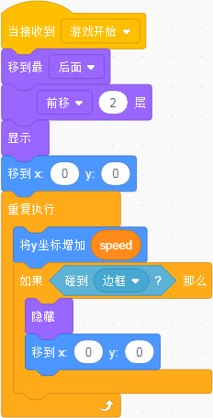
04
编程步骤
Programming steps
游戏开始
移动最后图层
向前移两层
显示稳定平台
移动到固定位置
稳定平台向上移动
如果碰到边框， 执行内部积木
设置松鼠可向上移动
移动完隐藏

Slide 31
04
编程步骤
Programming steps
第四步：稳定地板
5、稳定平台要出现在舞台的底部，一直向上运动，碰到边框删除克隆体。

Slide 32
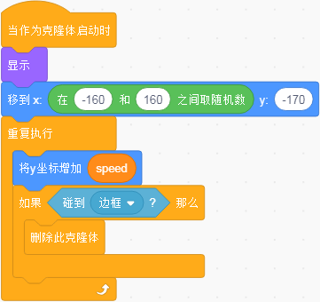
04
编程步骤
Programming steps
克隆体启动
显示克隆体
移动到底部随机位置
向上移动
碰到边框删 除此克隆体

Slide 33
04
编程步骤
Programming steps
第五步：稳定平台
1、当碰到稳定地板，玩家层数加1。

Slide 34

04
编程步骤
Programming steps
碰到玩家执 行内部积木
将层数增加1
停止这个脚本

Slide 35
04
编程步骤
Programming steps
第五步：玩家
2、玩家在边框之内受重力影响，碰到平台之后不再受重力影响，碰到蹦床平台向上跳，碰到舞台边缘游戏结束。

Slide 36
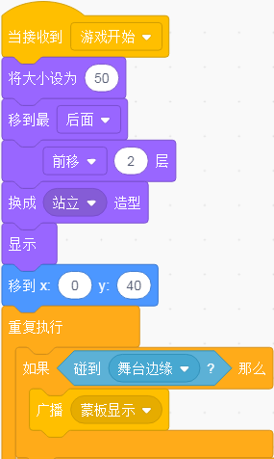
04
编程步骤
Programming steps
游戏开始
设置玩家大小
移动到最后的图层
向前移动两层
显示玩家站立造型
显示玩家
移动到固定位置
碰到舞台边缘 执行里面积木
发送显示 蒙板广播

Slide 37
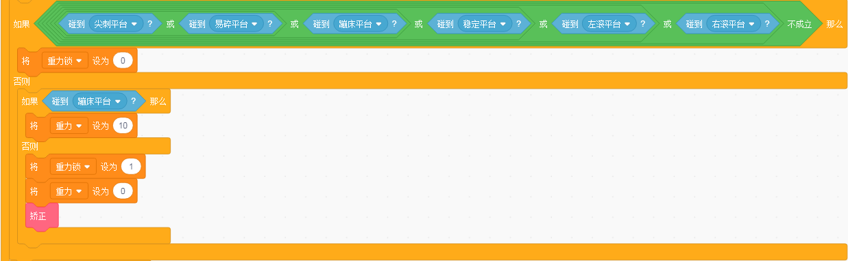
04
编程步骤
Programming steps
没有碰到平台
重力锁为0， 自由落体
碰到蹦床
重力锁为1，
停止向下运动
重置重力，向上运动
重力重置为0
矫正玩家的位置

Slide 38
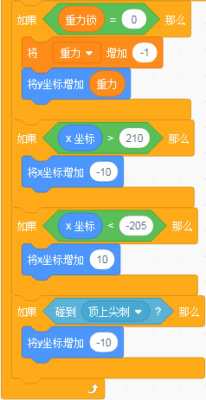
04
编程步骤
Programming steps
重力锁为0向下运动
增加重力
减少小人的y坐标
控制玩家在边框内
向下移动

Slide 39
04
编程步骤
Programming steps
第五步：玩家
2、当玩家降落至平台上，可能会进入平台，需要回至平台的上方。

Slide 40
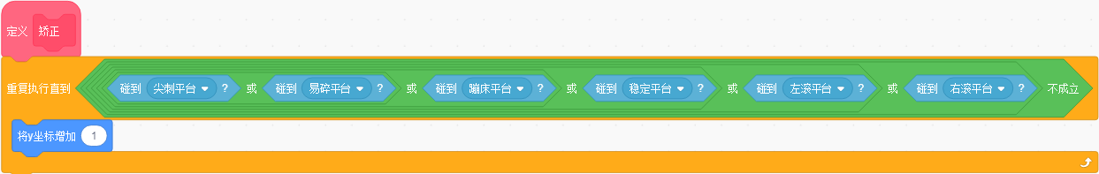
04
编程步骤
Programming steps
如果玩家碰到平台需要一直向上运动，直到碰不到平台为止

Slide 41
04
编程步骤
Programming steps
第五步：玩家
2、玩家按方向键需要进行移动，需要替换移动造型，下落需要切换下落造型。

Slide 42
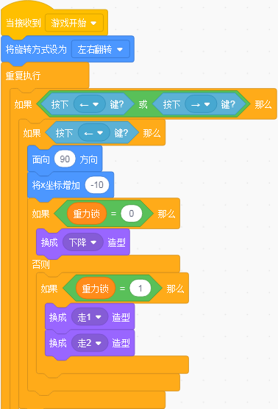
04
编程步骤
Programming steps
收到游戏开始
设置为 左右翻转
按下方向键
重复执行 监听方向键
按下方向左键
向左移动10步
重力锁为0，换成下降造型
面向左边
换成下降造型
重力锁为1
换成走动造型

Slide 43
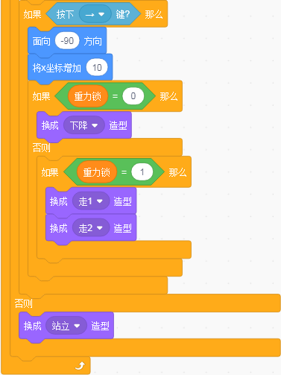
04
编程步骤
Programming steps
按下右方向键
面向右边
向右增加10步
重力锁为0
换成下降造型
如果重力锁1
换成移动造型
换成站立造型

Slide 44
04
编程步骤
Programming steps
第五步：玩家
2、当碰到滚动平台时，进行滚动，每隔0.5秒血量增加1，血量小于1时游戏结束。

Slide 45
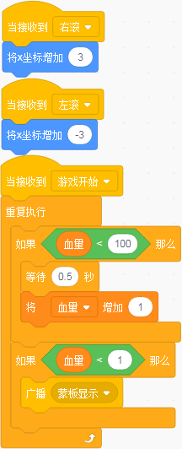
04
编程步骤
Programming steps
碰到右滚平台
向右移动
碰到左滚平台
向左移动
游戏开始
血量在100以内
等待0.5秒
血量增加1
血量小于1
显示蒙板游戏结束

Slide 46


04
编程步骤
Programming steps
第六步：洞遮罩层
碰到玩家血量减20，计时器控制重力锁

Slide 47
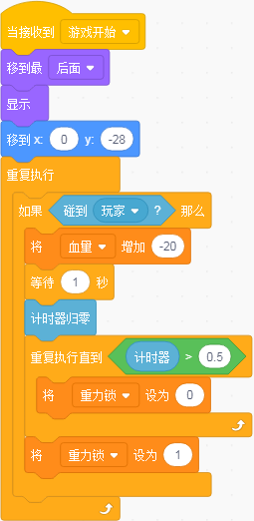
04
编程步骤
Programming steps
游戏开始后面
显示尖刺
移动固定位置
碰到玩家
血量减少20
等待1秒
计时器归零
重复执行直到大于0.5秒
向下运动
停在平台上

Slide 48
05
课后思考
Thinking

Slide 49
03
课后思考
Thinking
课后思考
实现在100层之后，实现奖励。
?

Slide 50
2019
感谢聆听

